Slide 1








第二节
第五章
微积分的基本公式
一、引例
二、积分上限的函数及其导数
三、牛顿 – 莱布尼兹公式
机动 目录 上页 下页 返回 结束

Slide 2
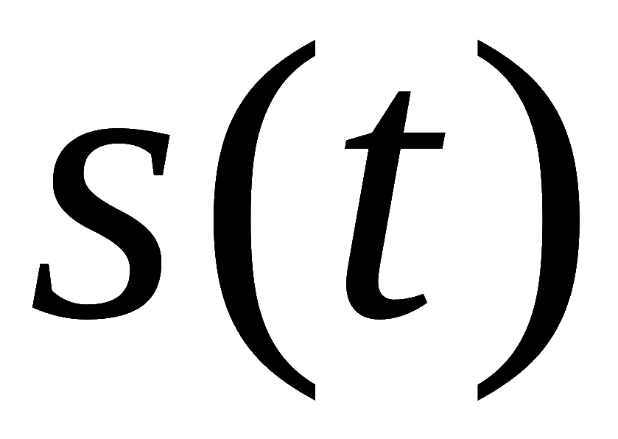
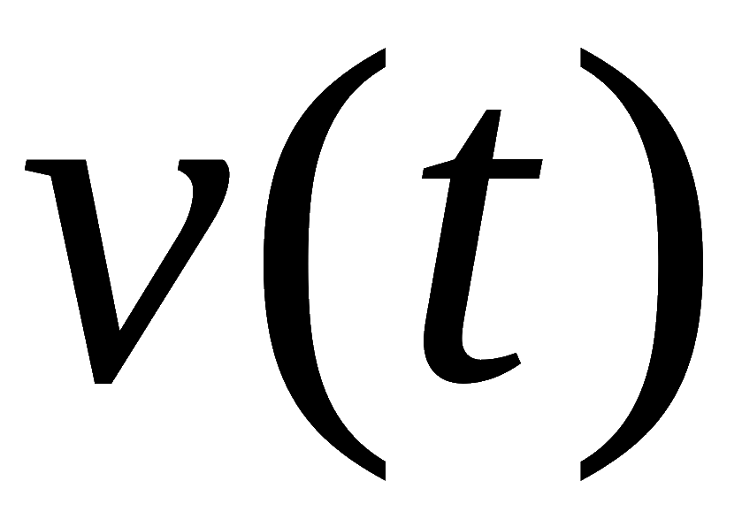

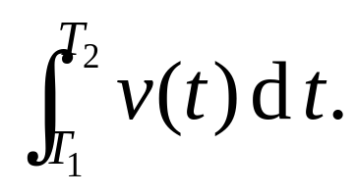
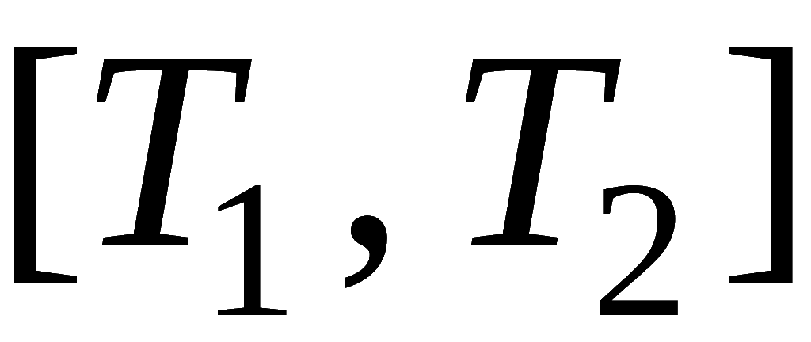
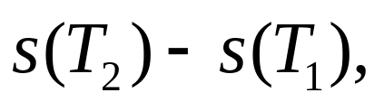

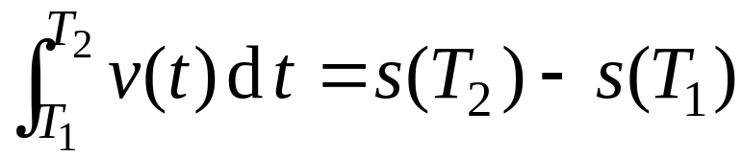
一、引例
在变速直线运动中, 已知位置函数
与速度函数
之间有关系:
物体在时间间隔
内经过的路程为
这段路程又可表为位置函数s(t)在区间[T₁,T₂]的增量
因此,我们有
这种积分与原函数的关系在一定条件下具有普遍性 .
机动 目录 上页 下页 返回 结束

Slide 3
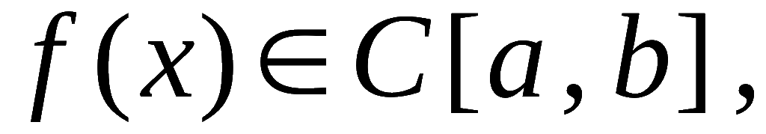

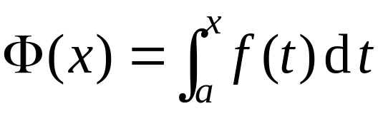










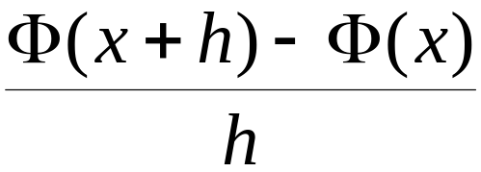
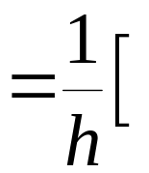

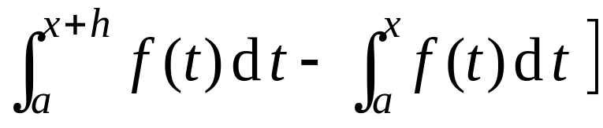
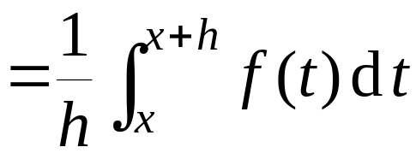


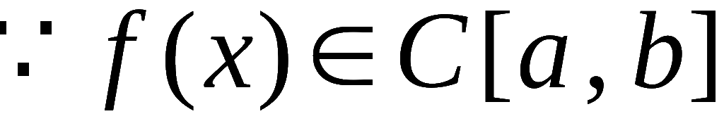
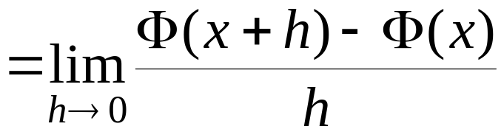

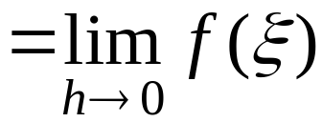

二、积分上限的函数及其导数
定理1. 若
则变上限函数
证:
则有
中值定理
机动 目录 上页 下页 返回 结束

Slide 4
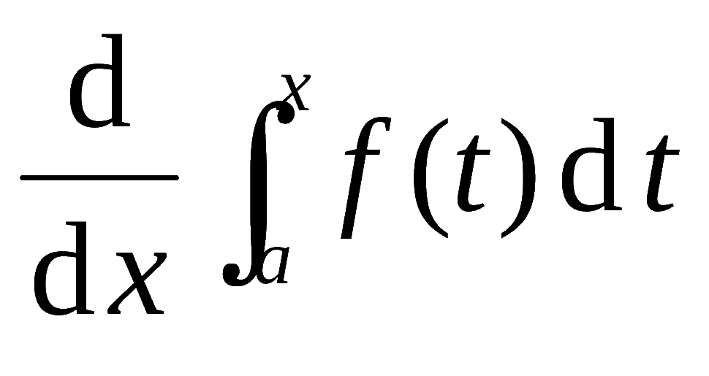
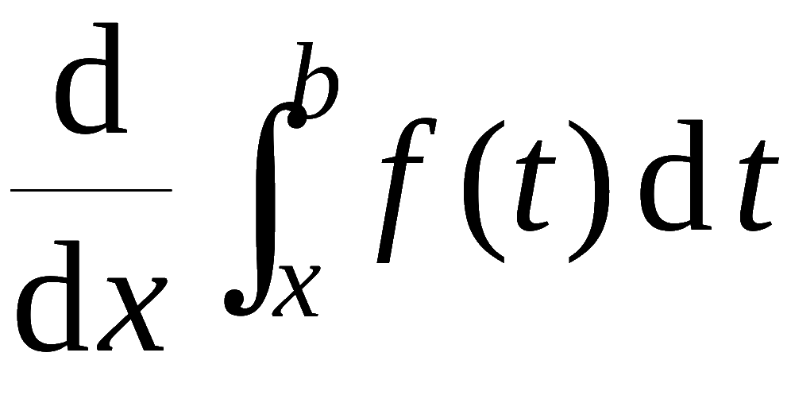
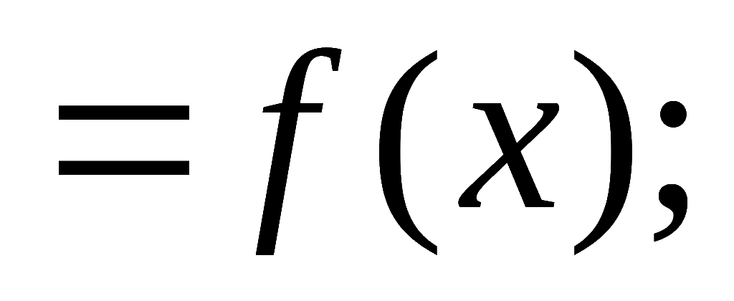
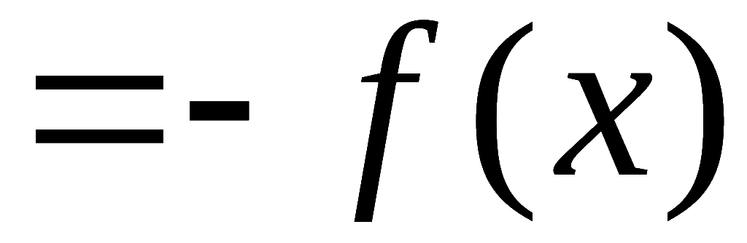
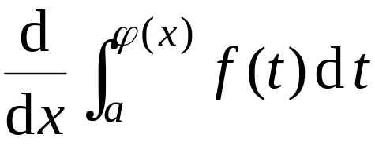

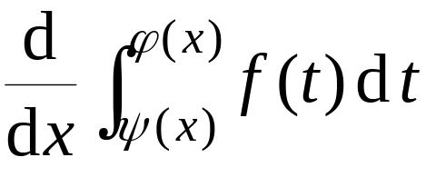
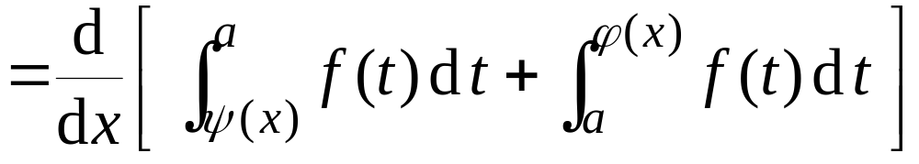
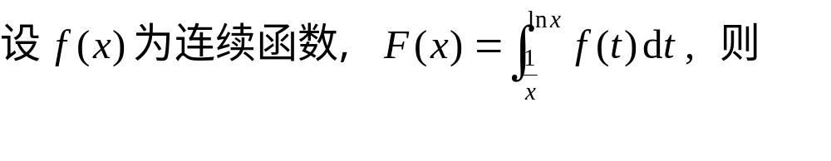
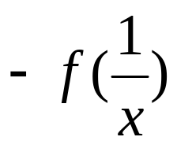
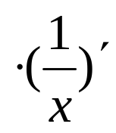
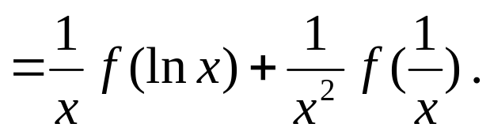



说明:
1) 定理 1 证明了连续函数的原函数是存在的.
同时为
通过原函数计算定积分开辟了道路 .
2) 变限积分求导:
例如,
机动 目录 上页 下页 返回 结束

Slide 5
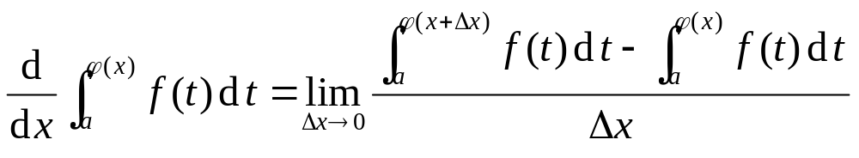
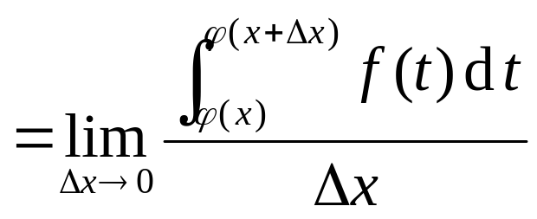
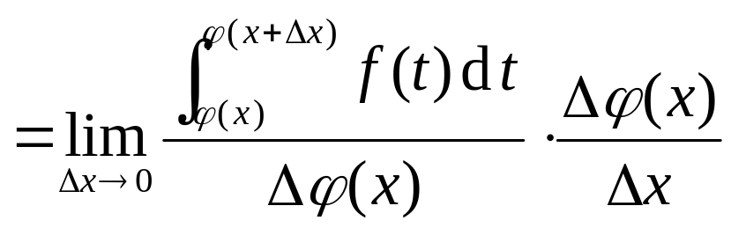
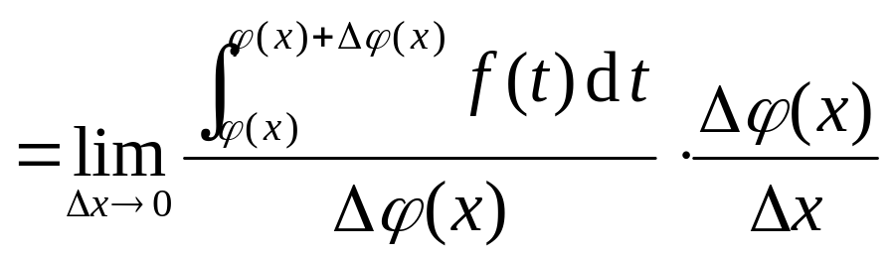
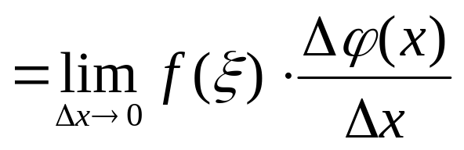
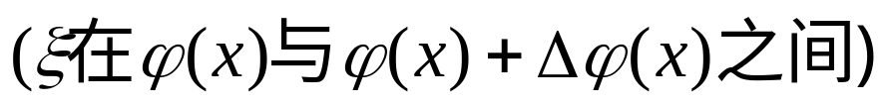
公式
的证明:
机动 目录 上页 下页 返回 结束

Slide 6
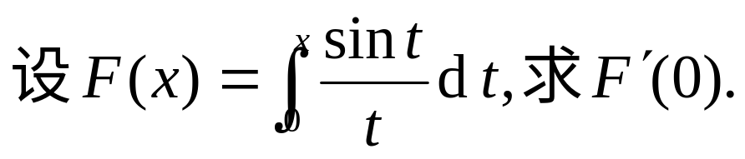
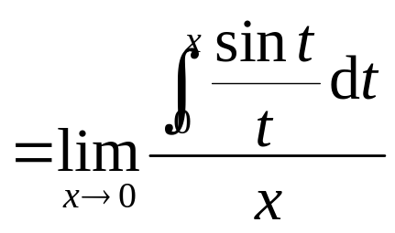
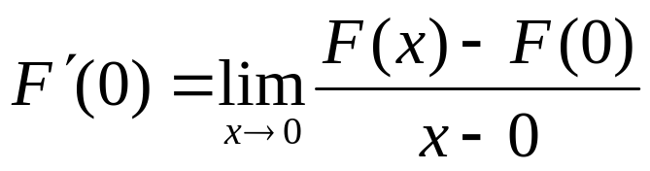
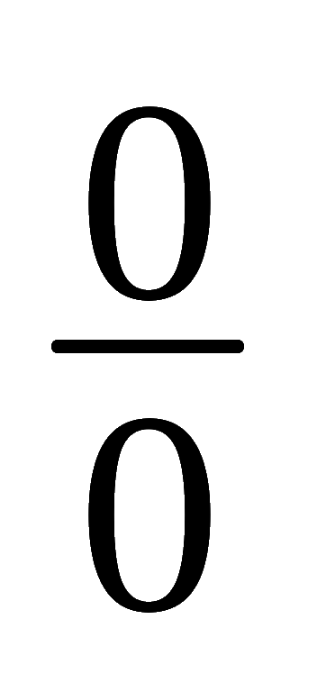
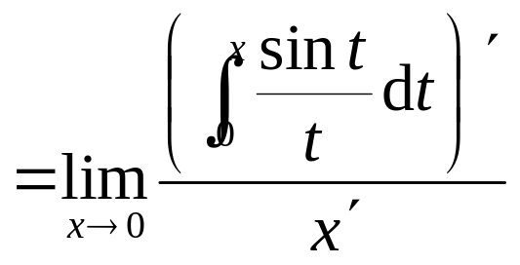
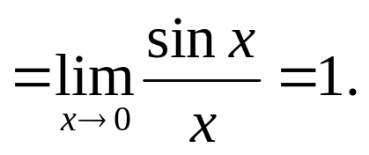
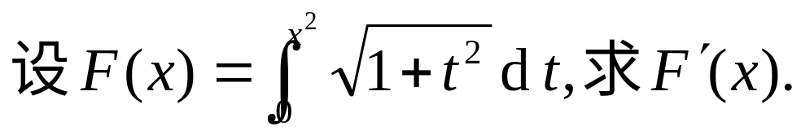
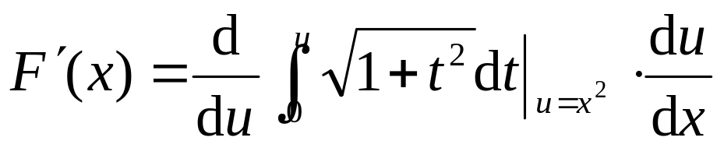
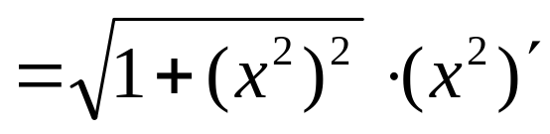
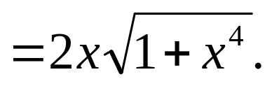
例1
(课本p.244习题13)
解:
例2
解:
机动 目录 上页 下页 返回 结束

Slide 7
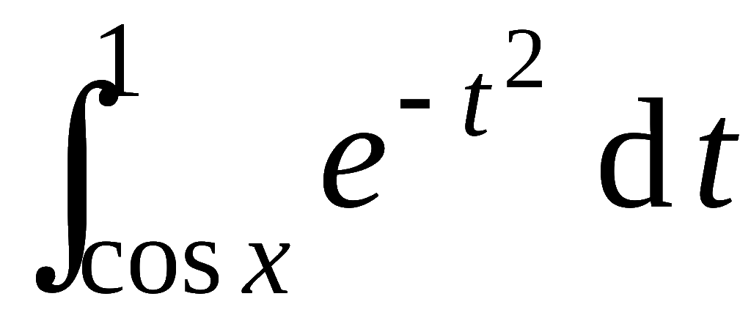
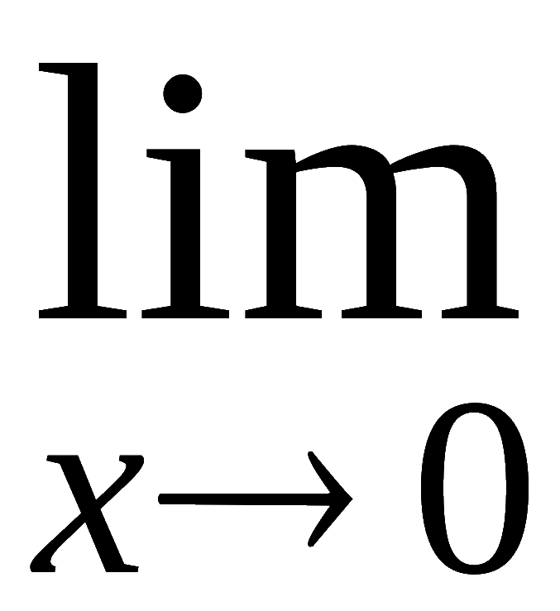


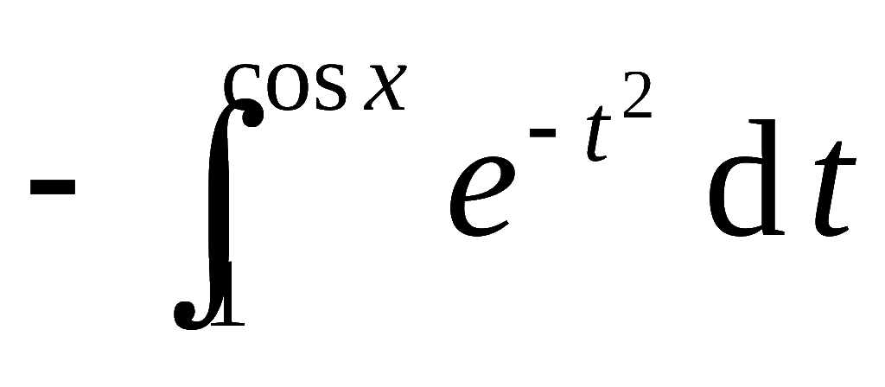
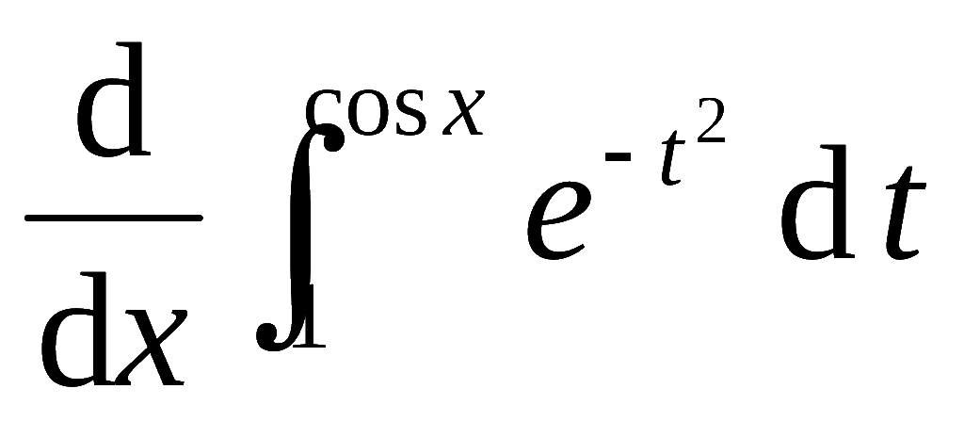
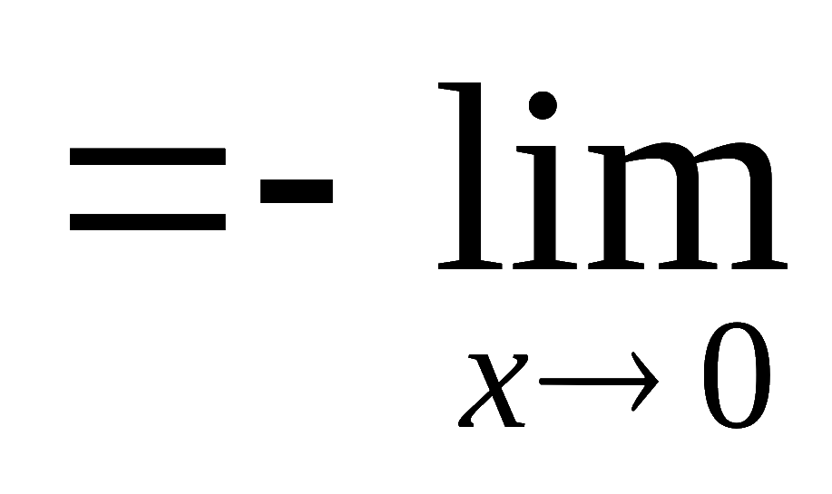
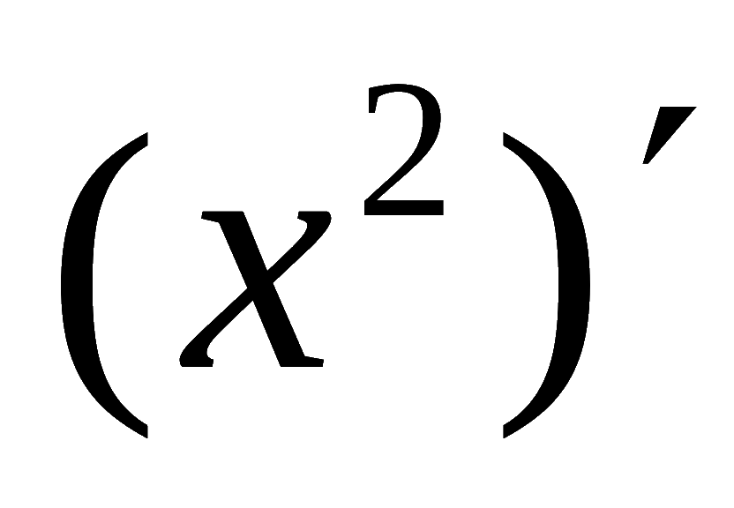
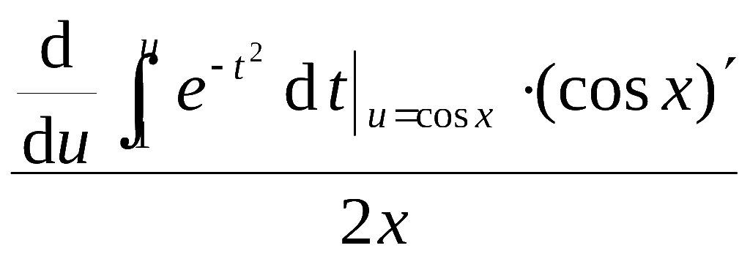
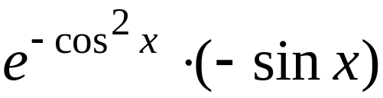



例3. 求
(p.242例8)
解:
原式=
说明 目录 上页 下页 返回 结束
Notes:
运行时, 点击按钮“说明”, 可显示变限积分求导公式.

Slide 8











例4.
确定常数 a , b , c 的值, 使
解:
从而
因此由洛必达法则
原式 =
又由
c ≠0 , 故
～
, 得
因此,a =1, b =0, c =1/2 即为所求.
说明 目录 上页 下页 返回 结束
Notes:
运行时, 点击按钮“说明”, 可显示变限积分求导公式.

Slide 9











三、牛顿 – 莱布尼兹公式
定理2.
函数 ,
则
( 牛顿 - 莱布尼兹公式)
证:
根据定理 1,
故
因此
得
记作
机动 目录 上页 下页 返回 结束

Slide 10























例6. 计算
例5. 计算定积分
解:
解:
例7. 计算曲线
的面积 .
解:
机动 目录 上页 下页 返回 结束

Slide 11
















例8. 汽车以每小时 36 km 的速度行驶 ,
到某处需要减
速停车,
设汽车以等加速度
刹车,
问从开始刹
车到停车走了多少距离?
解: 设开始刹车时刻为
则此时刻汽车速度
刹车后汽车减速行驶 , 其速度为
当汽车停住时,
即
得
故在这段时间内汽车所走的距离为
机动 目录 上页 下页 返回 结束

Slide 12


例9. 证明积分中值定理:
若函数 f(x) 在闭区间[a,b]上
连续,则在开区间(a,b)内至少存在一点ξ,使得
证:因f (x)连续,故它的原函数存在,设为F(x),即设
注意和上节
定理的比较
于是,由牛顿-莱布尼兹公式,有
显然函数F(x)在区间[a,b]上满足微分中值定理的条件,
因此在开区间(a,b)内至少存在一点ξ,使得
即
机动 目录 上页 下页 返回 结束

Slide 13

















例10.
证明
只要证
在
内为单调递增函数 .
证:
机动 目录 上页 下页 返回 结束

Slide 14




内容小结
1. 微积分基本公式
则有
积分中值定理
微分中值定理
牛顿 – 莱布尼兹公式
2. 变限积分求导公式
作业: P243: 4 ; 5 (3) ; 6 (4) , (8) , (12) ; 9 (2) ;12
公式 目录 上页 下页 返回 结束
Notes:
运行时, 点击按钮 “公式” 可显示变限积分求导公式.

Slide 15

















备用题
1.
设
求
解：
定积分为常数 ,
故应用积分法定此常数 .
设
, 则
机动 目录 上页 下页 返回 结束

Slide 16










2.
求
的递推公式(n为正整数) .
解：
由于
因此
所以
其中
机动 目录 上页 下页 返回 结束

